Slide 1
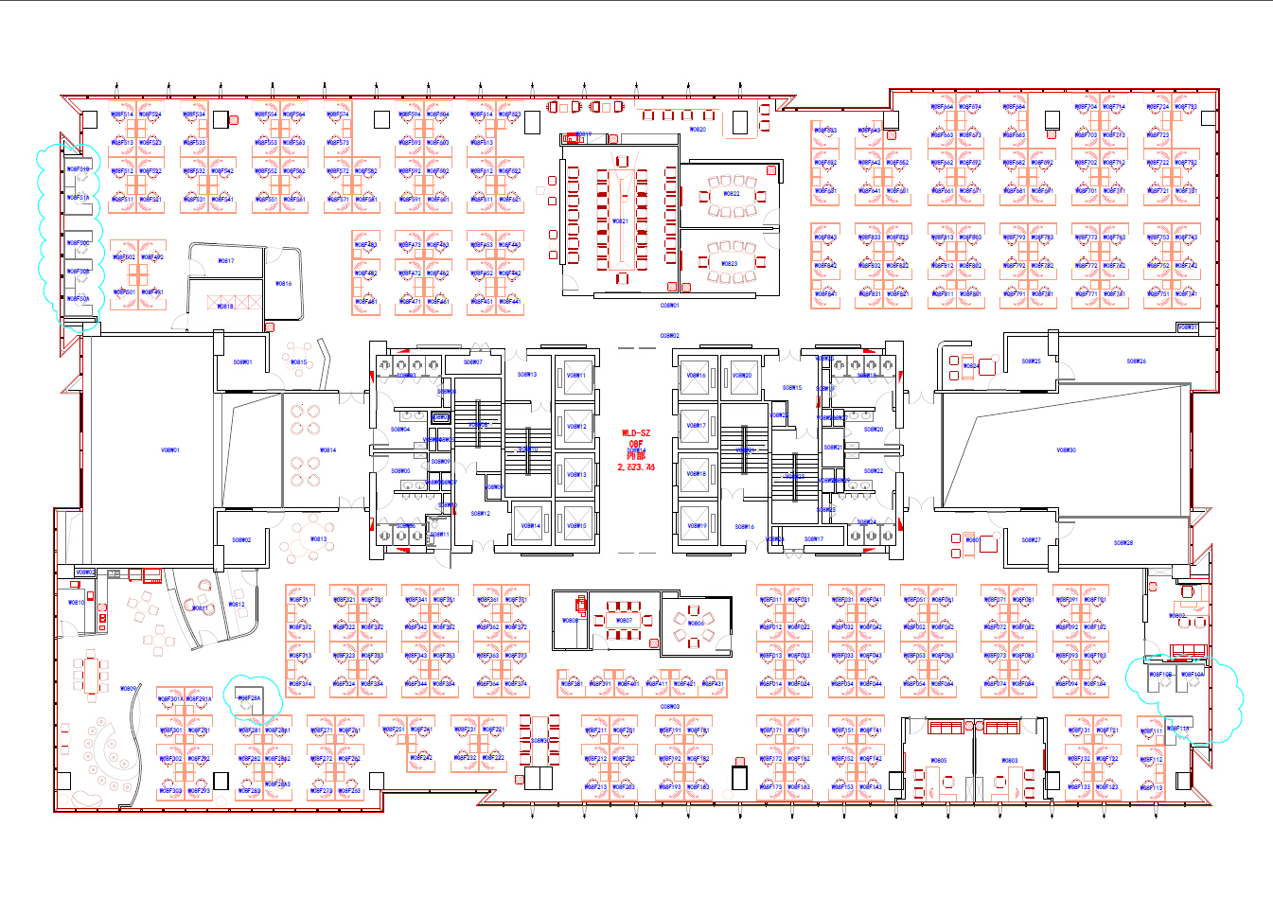
8F
【目前情况】
北区
应用产品组
业务合作组
业务营收组&产品策划组
应用设计一组
Web产品质量一组
测试&设计小组
 | 现占卡位 | 还需卡位 | 其中外包 | 共需占位
测试 | 27+2(保安桌) | 4 | 9 | 33
设计1组 | 23 | 4 | 0 | 27
设计2组 | 11 | 4 | 0 | 15
合计 | 61+2(保安桌) | 14 | 9 | 75
C区：85个位置
(77个正式卡位+8个临时卡位)
南区

Slide 2
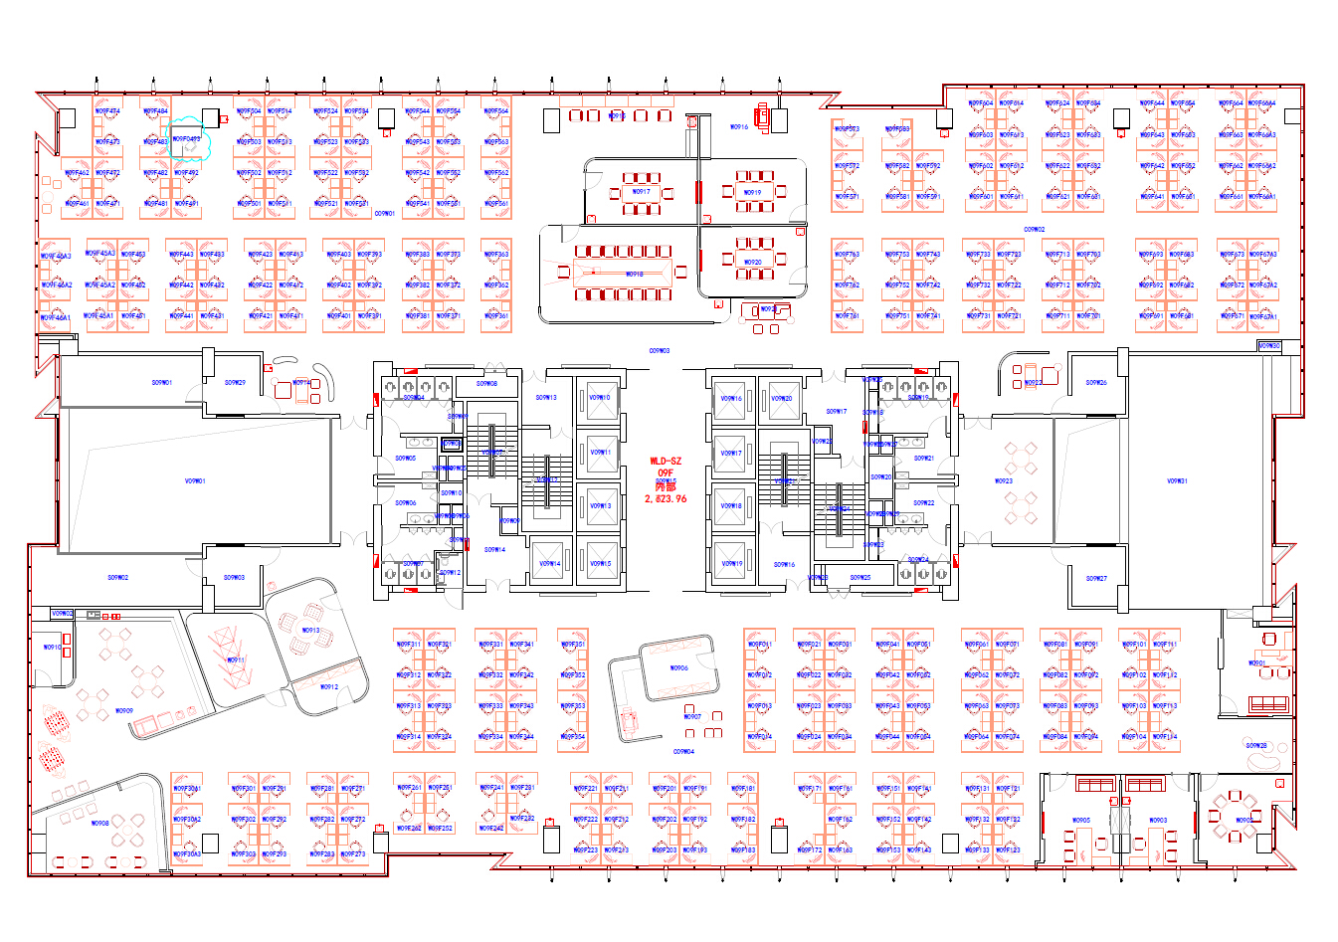
【目前情况】
在线教育web前端一组13
在线教育终端开发一组9
9F
北区
在线教育web前端二组13
互动视频web前端一组12
无线：2015HC:85
业务平台：2015HC:87
互动视频终端开发二组9
Android开发一组15
web开发三组12
Web开发二组12
互动视频终
端
在线教育终端开发
开发二组12
ios开发一组16
Web开发一组10
二组11
A区：82个位置
(77个正式卡位+5个临时卡位)
B区：77个位置
(73个正式卡位+4个临时卡位)
类目运营二组
类目运营一组
广告营收组
应用产品组
基础产品组
产品策划组
平台运营组
数据分析组
Android开发二组9
Ios开发二组10
平台运营组
应用设计二组
C区：58个位置
(58个正式卡位)
南区
D区：56个位置

Slide 3
9F
在线教育后台开发一组14
在线教育web前端一组13
【未来方案】
互动视频后台开发一组13
互动视频web前端一组12
在线教育后台开发二组17
在线教育web前端二组13
北区
互动视频后台开发二组14
互动视频终端开发一组16
HC小计78
在线教育终端开发一组9
综合开发组5
互动视频终端开发二组12
在线教育终端开发二组11
HC小计73
A区：82个位置
(77个正式卡位+5个临时卡位)
B区：77个位置
(73个正式卡位+4个临时卡位)
Android开发二组9
Ios开发二组10
C区：21个位置
南区

Slide 4
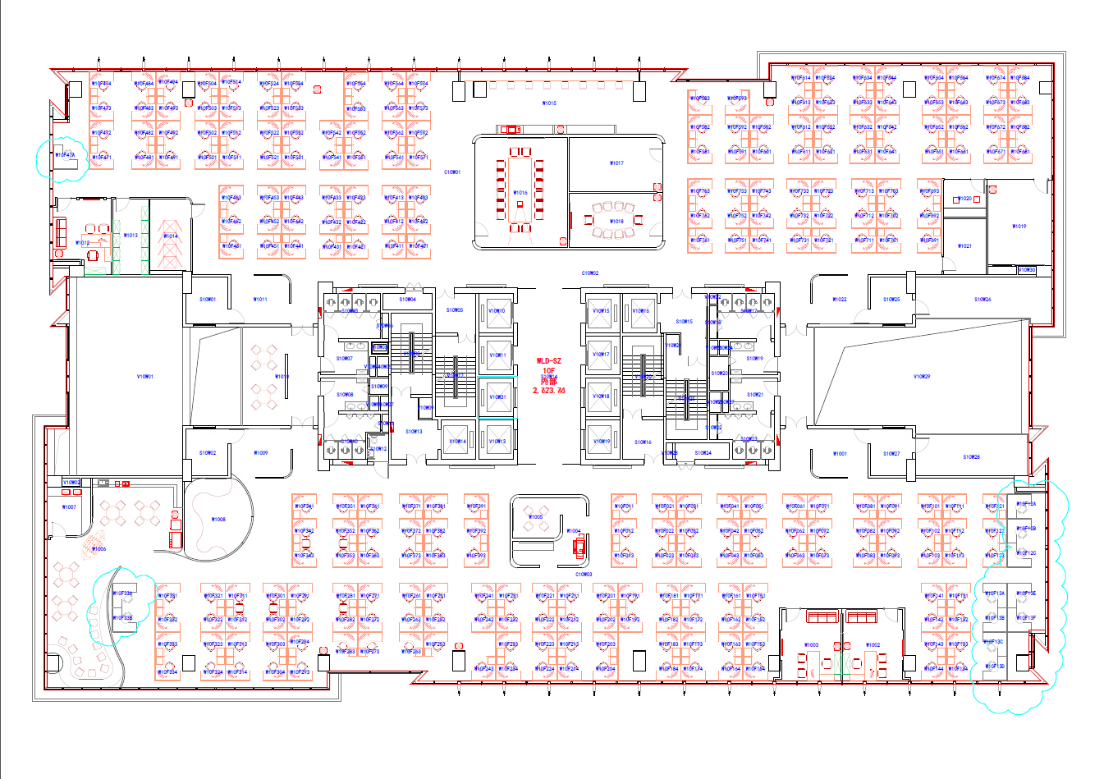
10F
【目前情况】
北区
B区：52个位置
(52个正式卡位)
小计38
群后台开发一组10
群后台开发三组13
群后台开发二组15
在线教育后台开发一组14
互动视频
后台开发二组14
综5
合
开发组
在线教育后台开发二组17
互动视频后台开发一组13
C区：62个位置
(62个正式卡位)
南区
应用平台中心：2015HC:64

Slide 5
10F
【未来方案】
北区
群后台开发一组10
B区：52个位置
(52个正式卡位)
群后台开发二组15
群后台开发三组13
HC小计52-39=13
HC小计85-19=66
Android开发一组15
ios开发一组16
C区：61个位置
(61个正式卡位)
Web开发一组10
南区
Web开发二组12
web开发三组12

